Slide 1



Bir Sevdadır
Öğretmen Olmak
Tıklama

Slide 2

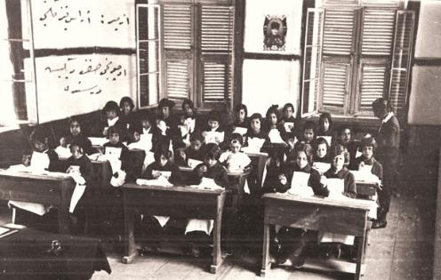

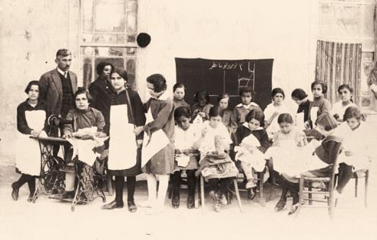
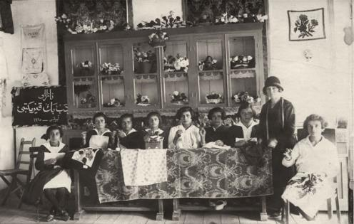
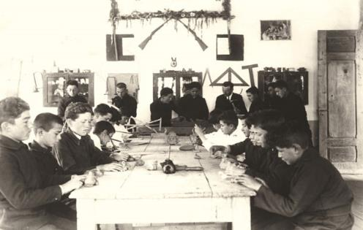
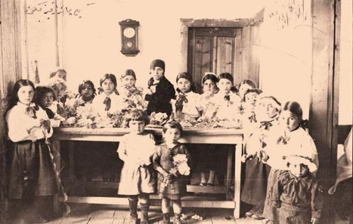
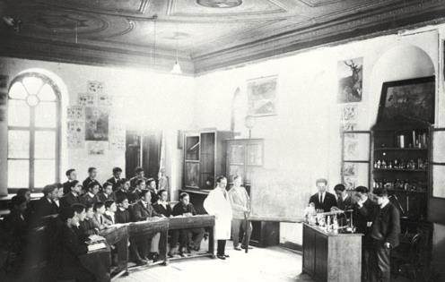
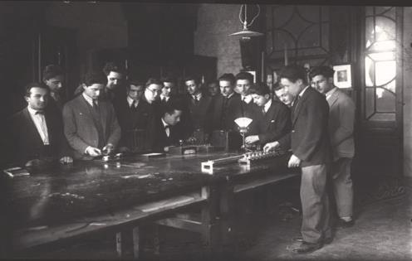
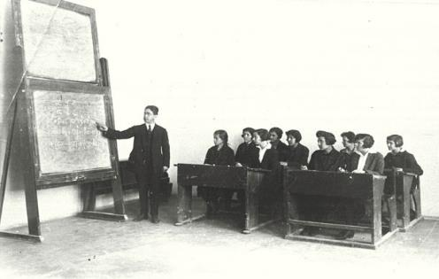
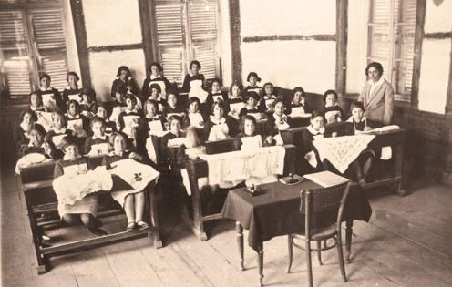
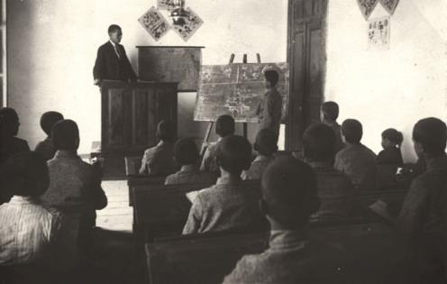
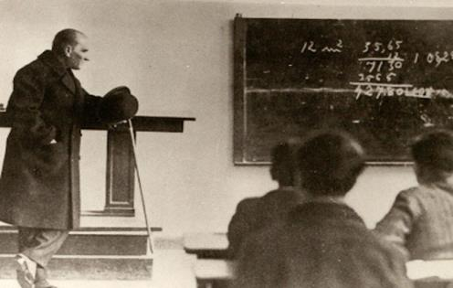
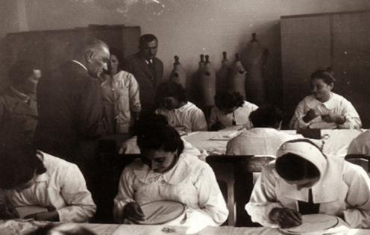
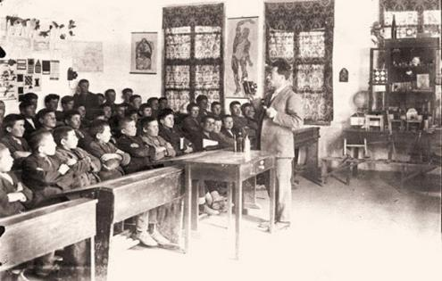
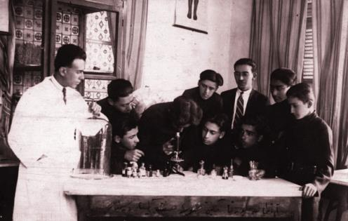
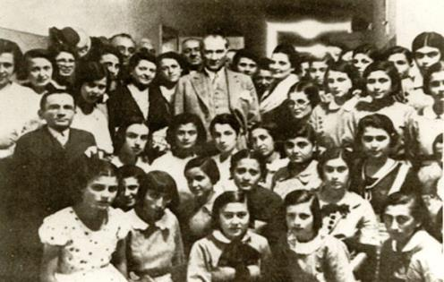
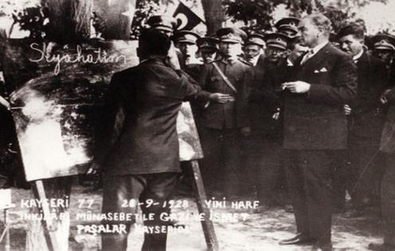
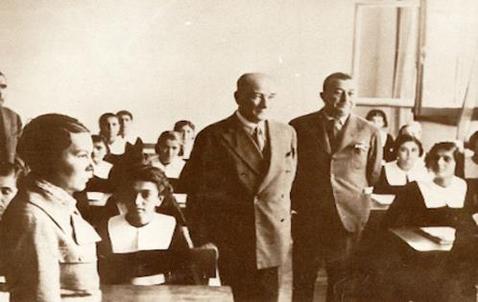
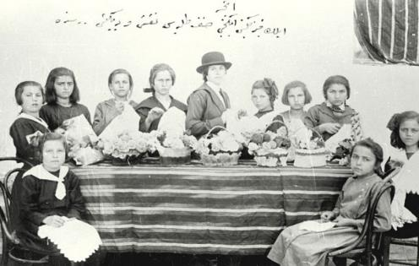
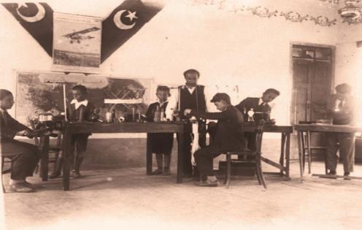

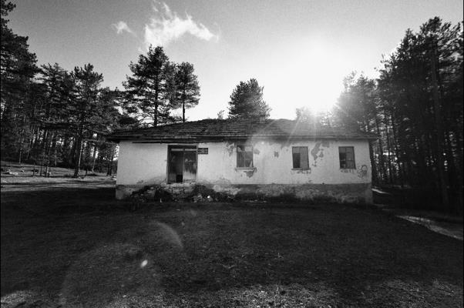



Alnımızda bilgilerden bir çelenk
Nura doğru can atan Türk genciyiz
Alnımızda bilgilerden bir çelenk
Yurdum seni yüceltmeye, antlar olsun
Candan açtık, cehle karşı bir savaş
Şanlı yurdum, her bucağın şanla dolsun
Öğren öğret hakkı halka gürle coş
Ey bu yolda and içen genç arkadaş
Nura doğru can atan Türk genciyiz
Yeryüzünde yoktur olmaz Türk’e denk
Yeryüzünde yoktur olmaz Türk’e denk
Korku bilmez soyumuz
Korku bilmez soyumuz
Yurdum seni yüceltmeye andlar olsun
Candan açtık cehle karşı bir savaş
Öğretmenler gününüz kutlu olsun
Şanlı yurdum, her bucağın şanla dolsun
Ey bu yolda and içen genç arkadaş
Durma durma koş
Öğren öğret hakkı halka gürle koş
Durma durma koş
Çıkış

Slide 3


Slayt Hazırlama
www.mebders.com
info@mebders.com

